Slide 1

Опасные и неблагоприятные природные процессы и явления на территории Карелии
Моя Карелия 7 класс
Федотова Н.Ю. учитель географии
МОУ «СОШ №2 им. А.С.Пушкина» г. Костомукша

Slide 2
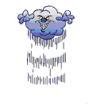
Извержение вулкана, смерч, снегопад, наводнение, лавина, засуха, землетрясение, сель, заморозки, оползень, ливни, ураган, цунами, обвалы
Распределите эти явления по географическим оболочкам
Литосфера | Атмосфера | Гидросфера

Slide 3
Литосфера | Атмосфера | Гидросфера
извержение вулкана | заморозки | цунами
оползни | смерч | наводнения
землетрясение | снегопад
лавина | засуха
сель | заморозки
обвалы | ураган

Slide 4

Опасное природное явление – стихийное событие природного происхождения, которое по своей интенсивности, масштабу распространения и продолжительности может вызвать отрицательные последствия для жизнедеятельности людей, экономики и природной среды.

Slide 5
Классификация неблагоприятных и опасных природных процессов и явлений
Геохимические
Климато-гидрологические
Биологические
Солнечно- космические
Геолого-геоморфологические

Slide 6
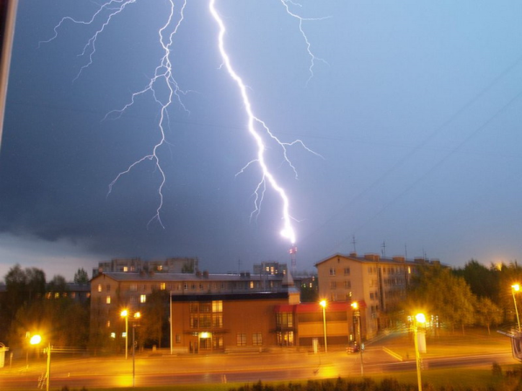
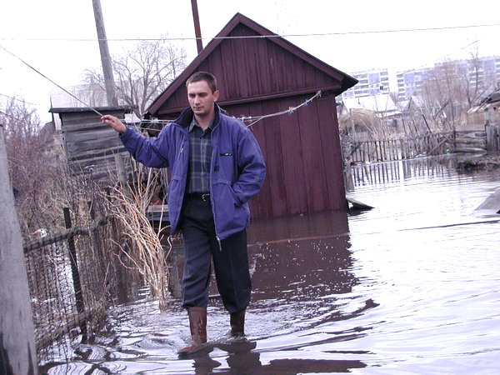
Климато-гидрологические
Гидрологические опасные явления
- высокие уровни воды, наводнения - район Кемских ГЭС, Выгских ГЭС, Беломорск, Пудож, Олонец
- повышение уровня грунтовых вод, подтопление.
Градобития, молнии, кратковременные засухи, экстремальные температуры и осадки, сезонные колебания речного стока

Slide 7
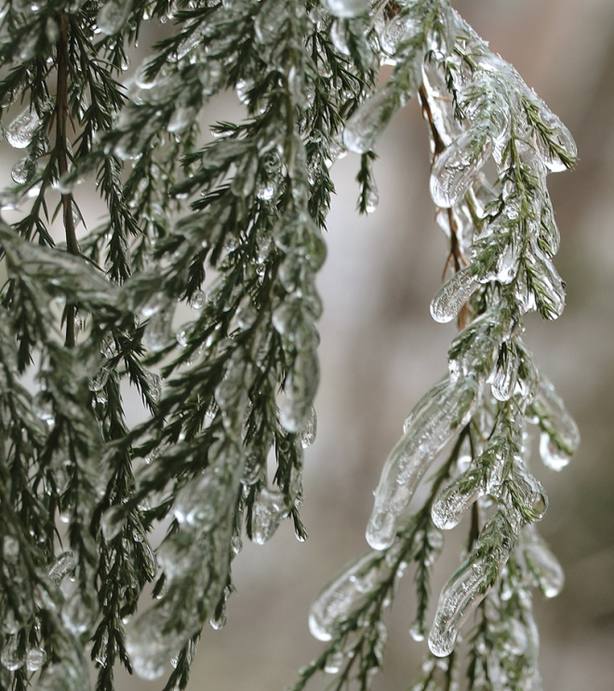
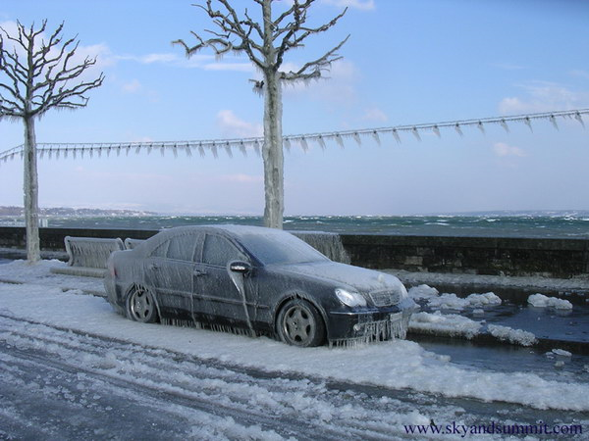
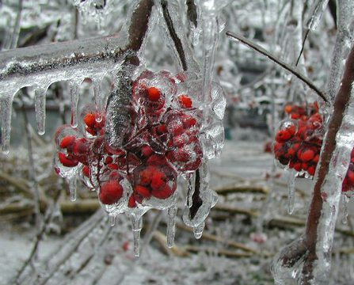
Обледенение

Slide 8
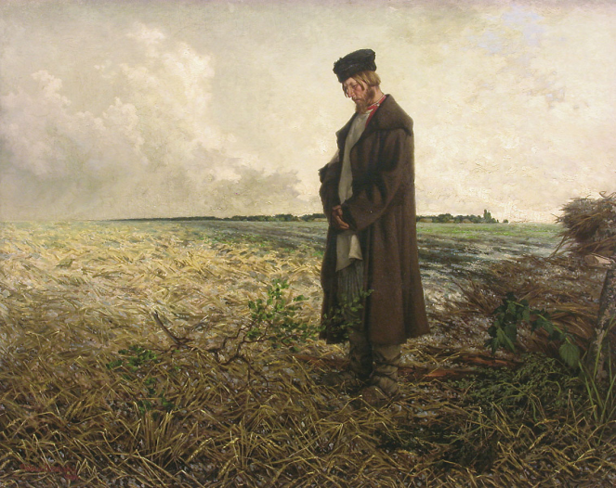
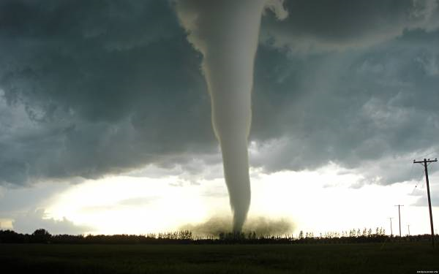
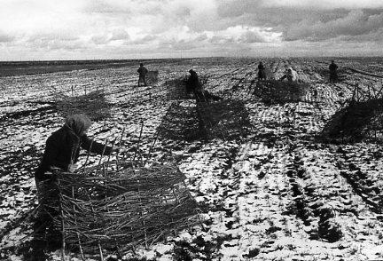
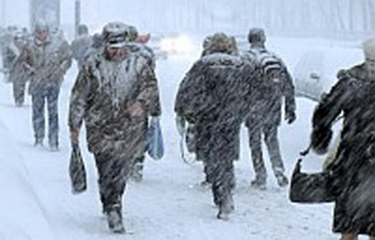
Смерчи
Градобитие
Снегопады

Slide 9
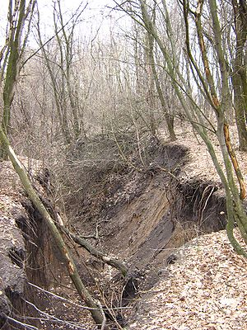
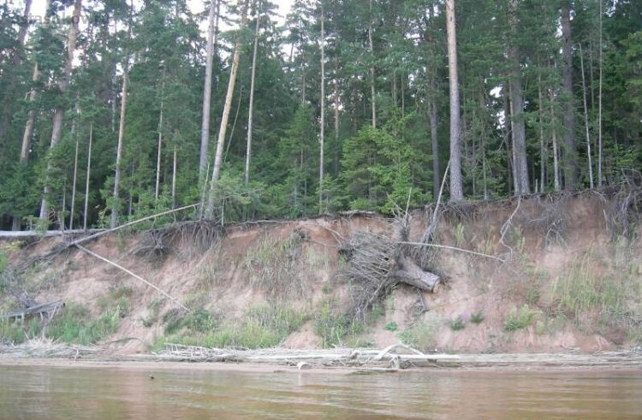
Геолого-геоморфологические явления
Речная эрозия
Образование оврагов

Slide 10
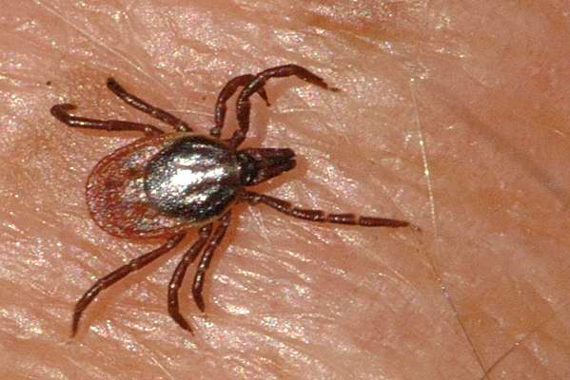
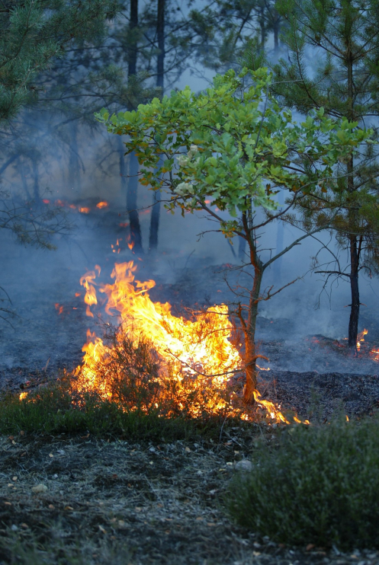
Биологические
-эпидемическая вспышка опасных инфекционных заболеваний
эпизоотии
инфекционные заболевания растений и животных
-пожары

Slide 11

Неблагоприятные природные явления и процессы на территории Карелии
неблагоприятные природные явления и процессы | группа ОНППЯ | год | район в Карелии
засуха | Климато-гидрологические | 1843 | Повенецкий уезд

